Slide 1
ESCUELA POLITÉCNICA DEL EJÉRCITO
ESTUDIO DEL NIVEL DE CONOCIMIENTO DE LA ASIGNATURA DE TÁCTICA Y SU INCIDENCIA EN LA CONDUCCIÓN DE OPERACIONES MILITARES EN LA ESMIL DURANTE EL PERIODO 2010 - 2011
ELABORADO POR:
BRIG, DE I RUEDA ROSALES JEFFERSON
KDTE. DE C.B. ROMO TERÁN JONATHAN

Slide 2
TODA INSTITUCIÓN
CONTEXTO SOCIAL
EJÉRCITO ECUATORIANO
CONTEXTO MILITAR
ESCUELA SUPERIOR MILITAR “ELOY ALFARO”
PREPARACIÓN FISICA, MENTAL E INTELECTUAL.
POLÍTICO
ECONÓMICO,ETC
DEMANDA OBLIGACIONES PROFESIONALES
COMANDADAS POR OFICIALES
EL PROBLEMA

Slide 3
CADETE
FORMACIÓN INTEGRAL
DESCONOCIMIENTO E INEXPERIENCIA CAUSAN PROBLEMAS
COMPETENCIAS
CONSECUENCIAS MATERIALES Y PERSONALES
EL PROBLEMA

Slide 4
MEDICIÓN DEL CONOCIMIENTO DE DOCTRINA MILITAR
INDAGACIÓN DE LOS POSIBLES HECHOS O CIRCUNSTANCIAS
MEDIOS E INSTRUMENTOS NECESARIOS PARA LA FORMACIÓN DEL CADETE
UNIDADES MILITARES BENEFICIADAS
BENEFICIO PRINCIPAL PARA EL EJÉRCITO ECUATORIANO
JUSTIFICACIÓN

Slide 5
DETERMINAR EL NIVEL DE CONOCIMIENTO
EVALUAR NIVEL DE CONOCIMIENTO
DETERMINAR LAS UNIDADES Y ELEMENTOS DE COMPETENCIA
VERIFICAR EL PROCESO ENSEÑANZA - APRENDIZAJE
DISEÑAR UNA INSTRUCCIÓN APLICATIVA
OBJETIVOS

Slide 6
El bajo nivel de conocimiento de la asignatura de táctica por parte de los cadetes de Tercer Curso Militar de la Esmil en el Periodo 2010-2011, debido a la falta de instrucción y entrenamiento adecuado.
ASIGNATURA DE TÁCTICA
INSTRUCCIÓN O ENTRENAMIENTO
OPERACIONES FUNDAMENTALES
OPERACIONES COMPLEMENTARIAS
TEÓRICO
OFENSIVAS
DEFENSIVAS
RETROGRADAS
RECONOCIMIENTO SEGURIDAD
DOCTRINA BÁSICA D.I.H.
PRÁCTICO
PRIMEROS AUXILIOS P.L.T. ARMAS Y TIRO PELOTÓN DE FUSILEROS
HIPÓTESIS

Slide 7
MANUAL DE TÁCTICA
OPERACIONES MILITARES
DEFINICIÓN
TIPOS
FUNDAMENTOS DE LAS OPERACIONES
PRINCIPIOS DE LA GUERRA
CARACTERISTICAS
POTENCIA DE COMBATE
FACTORES DE LA DECISIÓN
MANUAL DE TÁCTICA
OPERACIONES OFENSIVAS
FINALIDADES FUNDAMENTOS CARACTERÍSTICAS FASES FORMAS DE MANIOBRA
OPERACIONES DEFENSIVAS
FINALIDAES FUNDAMENTOS CARACTERÍSTICAS TIPOS ACCIONES DINÁMICAS
OPERACIONES RETRÓGRADAS
FINALIDADES CARACTERÍSTICAS TIPOS
OPERACIONES FUNDAMENTALES
MARCO TEÓRICO

Slide 8
MANUAL DE TÁCTICA
RECONOCIMIENTO
SEGURIDAD
OPERACIONES COMPLEMENTARIAS
DERECHO INTERNACIONAL HUMANITARIO
CONVENIOS Y TRATADOS
MANUAL DE PRIMEROS AUXILIOS
HEMORRAGIAS HERIDAS FRACTURAS
RESPIRACIÓN CARDIO PULMONAR
MARCO TEÓRICO

Slide 9
PARADIGMA
CUANTITATIVO
DESCRIPCIÓN DE LA SITUACIÓN ACTUAL
NIVEL Y TIPO
PERSPECTIVA CUANTITATIVA
INVESTIGACIÓN DOCUMENTAL BIBLIOGRÁFICA DESCRIPTIVO
POBLACIÓN Y MUESTRA
CADETES DE TERCER CURSO MILITAR
TÉCNICAS DE RECOLECCIÓN
INVESTIGACIÓN DE ACCIÓN
CUESTIONARIO
ENCUESTA
METODOLOGÍA

Slide 10
MUESTRA
n = Tamaño de la muestra
N = Población
E= Error admisible para investigación social (5%)
N – 1= Corrección geométrica para muestras mayores de 30 sujetos.
POBLACIÓN
149 CADETES DE III.C.M.
MUESTRA
109 CADETES DE III.C.M.
$$n=\frac{N}{e^{2 \left(N−1\right)+ 1}}$$
POBLACIÓN Y MUESTRA

Slide 11
EL NIVEL DE CONOCIMIENTO DE LA ASIGNATURA DE TÁCTICA ATRIBUYE USTED A LA FALTA DE APLICACIÓN Y EJECUCIÓN DE LO PLANIFICADO
OPCIONES | FRECUENCIA | PORCENTAJE
TOTALMENTE DE ACUERDO | 12 | 10,91%
MUY DE ACUERDO | 41 | 37,27%
DE ACUERDO | 33 | 30,%
MEDIANAMENTE DE ACUERDO | 16 | 14,55%
EN DESACUERDO | 6 | 5,45%
TOTALMENTE EN DESACUERDO | 2 | 1,82%
TOTAL | 110 | 100,%
ESTADO ACTUAL DEL PROBLEMA

Slide 12
DURANTE LA EJECUCIÓN DE UNA OPERACIÓN NO HA SABIDO QUÉ ACCIÓN REALIZAR, AL MOMENTO DE PRESENTARSE DISTINTAS SITUACIONES A LAS PLANIFICADAS
OPCIONES | FRECUENCIA | PORCENTAJE
TOTALMENTE DE ACUERDO | 11 | 10,%
MUY DE ACUERDO | 47 | 42,73%
DE ACUERDO | 33 | 30,%
MEDIANAMENTE DE ACUERDO | 8 | 7,27%
EN DESACUERDO | 10 | 9,09%
TOTALMENTE EN DESACUERDO | 1 | ,91%
TOTAL | 110 | 100,%
ESTADO ACTUAL DEL PROBLEMA

Slide 13
NO SE SIENTE CON LOS CONOCIMIENTOS Y EXPERIENCIA SUFICIENTE PARA CONDUCIR UNA OPERACIÓN DEFENSIVA COMO COMANDANTE DE PELOTÓN, EN UNA SITUACIÓN REAL DE COMBATE.
OPCIONES | FRECUENCIA | PORCENTAJE
TOTALMENTE DE ACUERDO | 18 | 16,36%
MUY DE ACUERDO | 40 | 36,36%
DE ACUERDO | 32 | 29,09%
MEDIANAMENTE DE ACUERDO | 10 | 9,09%
EN DESACUERDO | 9 | 8,18%
TOTALMENTE EN DESACUERDO | 1 | 0,91%
TOTAL | 110 | 100,%
ESTADO ACTUAL DEL PROBLEMA

Slide 14
NO SE SIENTE CON LOS CONOCIMIENTOS Y EXPERIENCIA SUFICIENTE PARA CONDUCIR UNA OPERACIÓN DEFENSIVA COMO COMANDANTE DE PELOTÓN, EN UNA SITUACIÓN REAL DE COMBATE.
OPCIONES | FRECUENCIA | PORCENTAJE
TOTALMENTE DE ACUERDO | 18 | 16,36%
MUY DE ACUERDO | 40 | 36,36%
DE ACUERDO | 32 | 29,09%
MEDIANAMENTE DE ACUERDO | 10 | 9,09%
EN DESACUERDO | 9 | 8,18%
TOTALMENTE EN DESACUERDO | 1 | 0,91%
TOTAL | 110 | 100,%
ESTADO ACTUAL DEL PROBLEMA

Slide 15
En la Escuela Superior Militar “Eloy Alfaro”, no se realizan ejercicios aplicativos de la asignatura de Táctica frecuentemente, lo que impide que el futuro subteniente adquiera un conocimiento significativo, que solo la práctica proporciona.
Los conocimientos obtenidos en las aulas por parte de los cadetes, no les permite emplearse de manera eficiente, en ejercicios en el terreno, lo que revela la deficiencia en el proceso enseñanza–aprendizaje de la asignatura de Táctica.
Los cadetes de los cursos inferiores, no observan en todos sus cadetes más antiguos, la capacidad de conducir operaciones militares, ya que la muestra de liderazgo en los diferentes niveles de la conducción militar, radica en el conocimiento de la asignatura de Táctica
CONCLUSIONES

Slide 16
Los conocimientos de Táctica por parte de los cadetes al momento, solo permiten cumplir con la noción de las funciones que como parte o miembro de un pelotón se cumple, pero no se proyectan al saber cómo comandar y tomar decisiones durante la conducción de operaciones militares.
La mayoría de cadetes durante el cumplimiento de ejercicios en el terreno, al presentarse diversas eventualidades, no han sabido como actuar o que decisión tomar, lo que indica la falta de liderazgo al conducir las operaciones militares, por la falta de su conocimiento doctrinario de Táctica.
Los cadetes no se sienten con las capacidades ni conocimientos suficientes como para conducir operaciones militares reales, lo que genera esa falta de liderazgo por parte de los mismos.
CONCLUSIONES

Slide 17
La planificación en cuanto a ejercicios en el terreno en la Escuela Superior Militar “Eloy Alfaro” es escasa, lo que impide que los cadetes adquieran la experiencia necesaria en este tipo de actividades.
No existen los suficientes entrenamientos dentro del plan de enseñanza de los cadetes, en la Escuela Superior Militar “Eloy Alfaro”, que permita perfeccionar los conocimientos de Táctica durante la conducción de tropas.
CONCLUSIONES

Slide 18
Realizar más ejercicios en el terreno en donde puedan los cadetes aplicar los conocimientos doctrinarios obtenidos en las aulas, y así mejorar su aprendizaje de forma significativa.
Perfeccionar los conocimientos de Táctica por parte de los cadetes, mediante una mejor planificación en el proceso enseñanza-aprendizaje dentro del plan de enseñanza de la Escuela Superior Militar “Eloy Alfaro”.
Crear situaciones o eventualidades diferentes a las planificadas en los ejercicios en el terreno, para que los cadetes desarrollen su iniciativa y aplique lo aprendido doctrinariamente en las aulas.
RECOMENDACIONES

Slide 19
Fomentar el liderazgo en la conducción de operaciones militares por parte de los cadetes en ejercicios del terreno, mediante la facilidad de entregarles el mando de su personal y que desarrollen cada uno la situación y cumplan con las misiones planteadas.
Capacitar de manera sustancial a los instructores a fin de que enseñen y ayuden al cadete en su formación, para que en su futuro profesional puedan operar de forma eficiente y evitando cometer errores que por falta de conocimiento y experiencia pueden causar.
Crear un entrenamiento situacional para cadetes en donde se puedan incorporar los conocimientos doctrinarios de táctica y otros necesarios para aplicarlos de forma práctica mediante el cumplimiento de operaciones militares simuladas, generando así mayor experiencia por parte de los cadetes y mejorando su conocimiento en la conducción de tropas.
RECOMENDACIONES

Slide 20
PROPUESTA
ENTRENAMIENTO SITUACIONAL DE TÁCTICA PARA LÍDERES
CADETES IV.C.M.
ASPIRANTES A SOLDADOS
CADETES III.C.M
FASE #1
FASE #2
FASE #3
CONOCIMIENTOS PREVIOS Y OPERACIONES DE RECONOCIMIENTOS
OPERACIONES DEFENSIVAS
OPERACIONES OFENSIVAS

Slide 21
DURACIÓN DE FASES
ENTRENAMIENTO SITUACIONAL DE TÁCTICA PARA LÍDERES
LUNES | MARTES | MIERCOLES | JUEVES | VIERNES | SÁBADO | DOMINGO
FASE 1 | FASE 1 | FASE 1 | FASE 1 | FASE 1 | FRANCOS | FRANCOS
FASE 2 | FASE 2 | FASE 2 | FASE 2 | FASE 2 | FRANCOS | FRANCOS
FASE 3 | FASE 3 | FASE 3 | FASE 3 | FASE 3 | FIN DE | EJERCICIO

Slide 22
NORMAS
OFICIAL EVALUADOR POR ELEMENTO DE RECONOCIMIENTO
SIN INTERRUPCIONES
NORMAS DE SEGURIDAD
CRÍTICA DE LA MISIÓN
SANCIÓN

Slide 23
FASE #1
CONOCIMIENTOS PREVIOS Y OPERACIONES DE RECONOCIMIENTO
OBJETIVO
Adiestrar al cadete en los conocimientos prácticos que se emplean en el campo de batalla y desarrollar operaciones de reconocimientos, mediante la impartición de la materia y la creación de misiones reales, con la inserción de eventualidades, para que explote al máximo su iniciativa y adquiera la experiencia para comandar a su pelotón de forma eficiente

Slide 24
FASE #1
CONTENIDOS
DÍA 1
Clases de Primeros Auxilios
Lectura de Cartas
DÍA 2
Navegación Terrestre
Retroalimentación de Operaciones De Reconocimiento
DÍA 3
Reconocimientos de Ruta
Planificación
Derecho Internacional Humanitario
Ejecución
Reconocimientos de Área
Planificación
Ejecución
DÍA 4
DÍA 5
Reconocimientos de Zona
Planificación
Ejecución

Slide 25
FASE #1
MISIONES
MISIÓN 1 “RECONOCIMIENTO DE RUTA”
INTEGRANTES | FUNCIONES | ELEMENTO DE RECONOCIMIENTO
KDTE #1 | FUSILERO | PRIMERO
KDTE #2 | FUSILERO | PRIMERO
MISIÓN 2 “RECONOCIMIENTO DE ÁREA”
INTEGRANTES | FUNCIONES | ELEMENTO DE RECONOCIMIENTO
KDTE #1 | CMTE. DE PELOTÓN | PRIMERO
KDTE #2 | CMTE. DE 1ERA ESCUADRA | SEGUNDO
KDTE #3 | CMTE. DE 2DA ESCUADRA | PRIMERO
KDTE #4 | CMTE. DE 3ERA ESCUADRA | SEGUNDO
MISIÓN 3 “RECONOCIMIENTO DE ZONA”
INTEGRANTES | FUNCIONES | ELEMENTO DE RECONOCIMIENTO
KDTE #1 | CMTE. DE PELOTÓN | PRIMERO
KDTE #2 | CMTE. DE 1ERA ESCUADRA | PRIMERO
KDTE #3 | CMTE. DE 2DA ESCUADRA | PRIMERO
KDTE #4 | CMTE. DE 3ERA ESCUADRA | PRIMERO

Slide 26
FASE #1
EN LA PLANIFICACIÓN
PLAN DE RECONOCIMIENTO
Miembros del Elemento de Reconocimiento
Situación General
Misión
Hora de Salida
Duración
Itinerario
Tareas a cumplirse
Restricciones
Medidas de Coordinación
Instrucciones de coordinación
Navegación Por Brújula
Uso del GPS (configuración y navegación)
Tácticas de Acción Inmediata
Movimiento
Señales convencionales
Comunicaciones
ENSAYOS

Slide 27
FASE #1
EN LA EJECUCIÓN
MOVIMIENTO
Uso correcto de la carta topográfica
Establecimiento correcto de las comunicaciones
Cumplimiento de la planificación en cuanto a medidas de coordinación
Correcta Navegación
Sigilo, Disciplina de Luces y de Ruidos.
Uso de Señales convencionales.
Realización del Informe del Reconocimiento

Slide 28
FASE #2
OPERACIONES DEFENSIVAS
ALCANCE DEL EJERCICIO
Enseñanza-aprendizaje en forma práctica.
Poner en práctica los conocimientos doctrinarios.
Desarrollar la capacidad para tomar decisiones acertadas y oportunas.
Obtener resultados prácticos en condiciones similares al combate.
Adiestrar psicológica y profesionalmente al soldado en tiempo de paz para emplearse eficazmente en futuras operaciones

Slide 29
FASE #2
EN LA PLANIFICACIÓN
PROCESO EN EL LIDERAZGO DE TROPAS
Recepción de la misión
Emitir la orden preparatoria
Crear Plan tentativo
Iniciar el movimiento
Realizar Reconocimientos
Completar el Plan tentativo
Emitir la Orden de Operaciones
Realizar Ensayos
CREACIÓN DE MAQUETAS
Orientación de la maqueta
Límites
Accidentes naturales más importantes
Objetivos señalados

Slide 30
FASE #2
EN LA EJECUCIÓN
OCUPACIÓN DEL ÁREA DE REUNIÓN AVANZADA
Seguridad del sector
Ubicación de las armas de apoyo
Realización de ensayos
Alimentación del personal y guardia
OCUPACIÓN DE LA LÍNEA PRINCIPAL DE RESISTENCIA
Marcha de Aproximación
Realización de trabajos de Organización del Terreno
Colocación de obstáculos
Establecimiento de las comunicaciones por medio alámbrico
Creación de posiciones defensivas principales, secundarias y complementarias.
DEFENSA EN POSICIÓN
Posiciones principales, alternas y complementarias

Slide 31
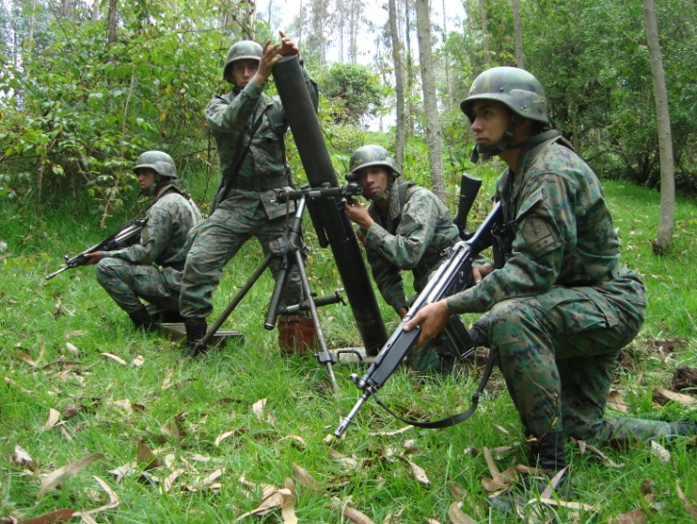
FASE #2
EVENTUALIDADES
ACOGER ELEMENTOS DE LOS PUESTOS AVANZADOS DE COMBATE
FUEGO DE MORTEROS
HERIDOS AMIGOS
FALLA DE COMUNICACIONES
PRISIONEROS DE GUERRA

Slide 32
FASE #3
OPERACIONES OFENSIVAS
OBJETIVO
Adiestrar al cadete en los conocimientos de operaciones ofensivas, mediante la aplicación de los conocimientos obtenidos en clases por medio de la simulación de misiones reales, con la inserción de eventualidades, para que explote al máximo su iniciativa y adquiera la experiencia para comandar a su pelotón de forma eficiente.

Slide 33
FASE #3
CONTENIDOS
DÍA 1
Retroalimentación Operaciones Ofensivas
DÍA 2
Ocupación del Área de Reunión Avanzada
DÍA 3
Ataque primer objetivo
Ataque segundo objetivo
DÍA 4
DÍA 5
Ataque Objetivo final
Ocupación de la Línea de Partida
Formaciones
Planificación
Ejecución
Planificación
Ejecución
Planificación
Ejecución

Slide 34
FASE #3
EN LA PLANIFICACIÓN
PROCESO EN EL LIDERAZGO DE TROPAS
Recepción de la misión
Emitir la orden preparatoria
Crear Plan tentativo
Iniciar el movimiento
Realizar Reconocimientos
Completar el Plan tentativo
Emitir la Orden de Operaciones
Realizar Ensayos
CREACIÓN DE MAQUETAS
Orientación de la maqueta
Límites
Accidentes naturales más importantes
Objetivos señalados

Slide 35
FASE #3
EN LA EJECUCIÓN
MOVIMIENTO PARA ESTABLECER CONTACTO
ATAQUE
Fuegos de preparación
Marcha de Aproximación
Avance hasta la Línea de Partida
Ocupación de las posiciones ofensivas
Formaciones
Maniobra
Conquista del objetivo
EXPLOTACIÓN DEL ÉXITO
Como parte de la maniobra de la Brigada
PERSECUCIÓN
Como parte de la maniobra de la Brigada

Slide 36
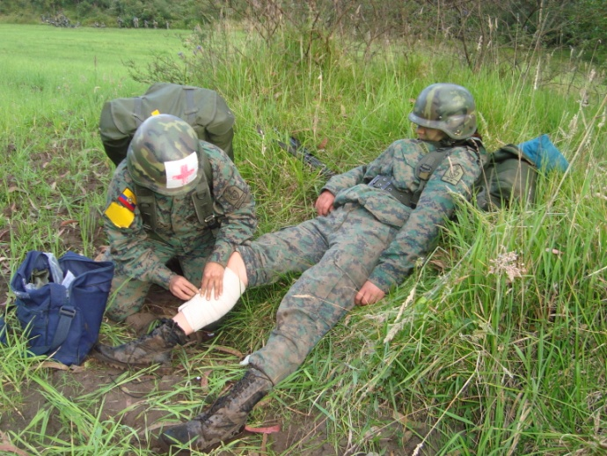
EVENTUALIDADES
HERIDO ENEMIGO
CENTINELA ENEMIGO
HERIDO AMIGO
FALLA DE COMUNICACIONES
Respetar el DIH
Obtener información táctica del enemigo
Silenciamiento del centinela
Primeros Auxilios
Brindar Primeros Auxilios
Evacuación del herido
Elaboración de antenas improvisadas.
Configuración de radios
Emisión de información usando alfabeto fonético.
POBLACIÓN CIVIL
Respeto del DIH.

Slide 37
EVENTUALIDADES
PUESTOS AVANZADOS DE COMBATE
Fuego de morteros
BANDERA BLANCA
PERFIDIA
Acoger a elementos de los PAC
Pedido de fuego
Perdida de los derechos establecidos en el DIH.
Correcciones
PRISIONEROS DE GUERRA
RESPETO DIH
OBTENER INFORMACIÓN TÁCTICA
GUERRILLERO
Tomarlo Prisionero
Obtener información
Entregar a autoridades competentes

Slide 38
EVENTUALIDADES
COMANDANTE MUERTO
CAMPO MINADO
PRISIONERO DE GUERRA
Primeros auxilios a heridos
CADENA DE MANDO
SEGUIR CON LA MISIÓN
Brechamiento O sobrepasamiento del campo minado
No dar información
Evasión y escape.

Slide 39
EVENTUALIDADES
EMBOSCADA
COMBATE DE ENCUENTRO
FRANCOTIRADOR
COMBATE URBANO
Romper el contacto
Eludir
Fijar
Ataque gradualmente
Eliminar por fuego directo o indirecto
Técnicas de despeje de esquinas, áreas y edificaciones
Brechajes

Slide 40
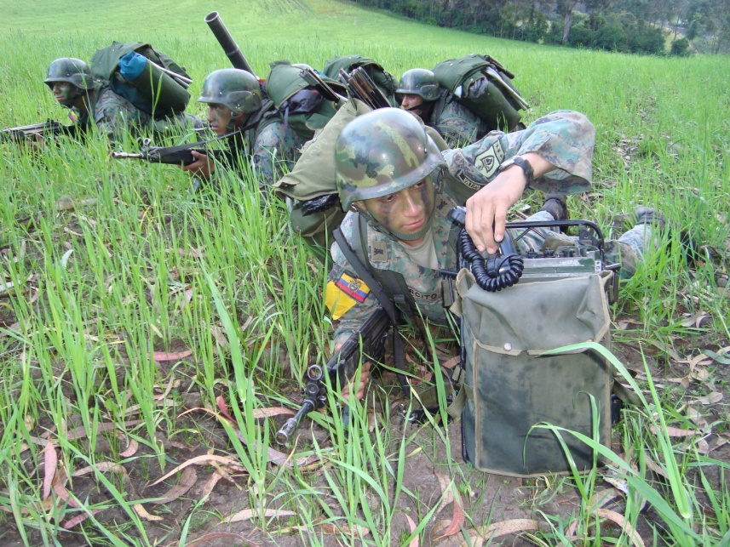
FASE #3
EVENTUALIDADES
CAMPO MINADO
COMANDANTE MUERTO
HERIDOS AMIGOS
FALLA DE COMUNICACIONES
BANDERA BLANCA

Slide 41
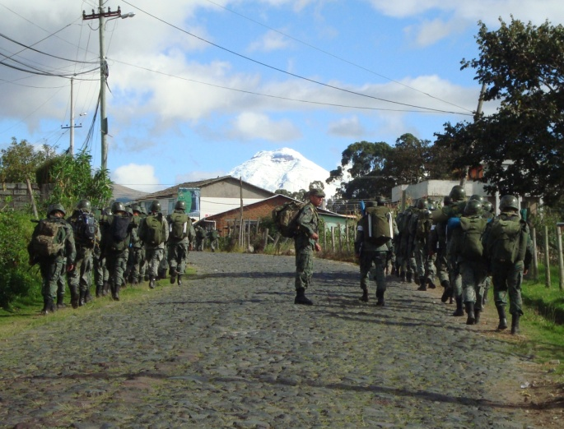
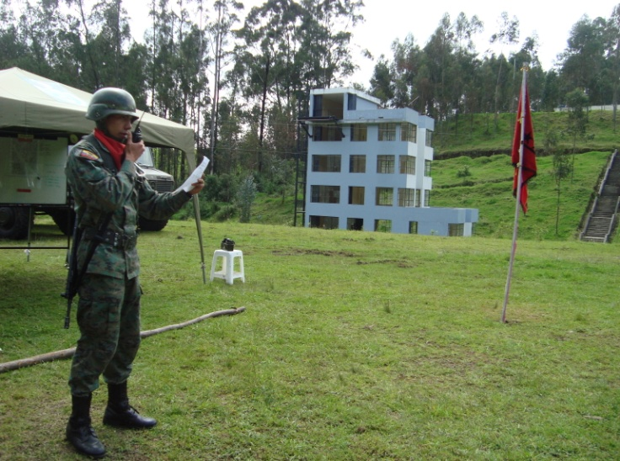
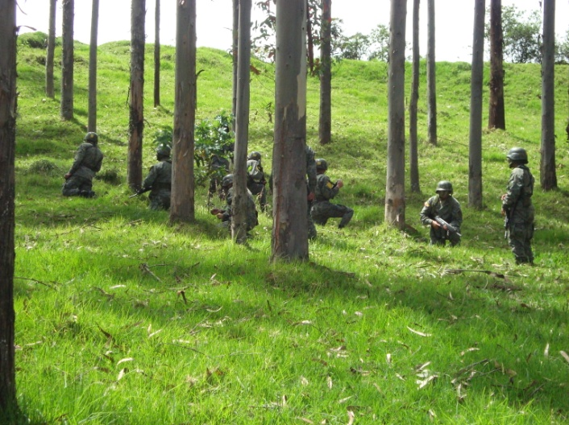
ESCENARIO
INSTALACIONES

Slide 42
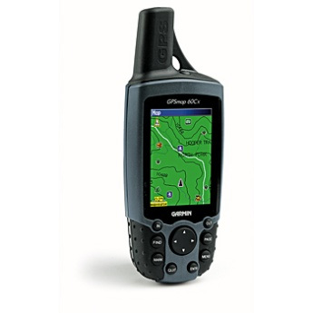
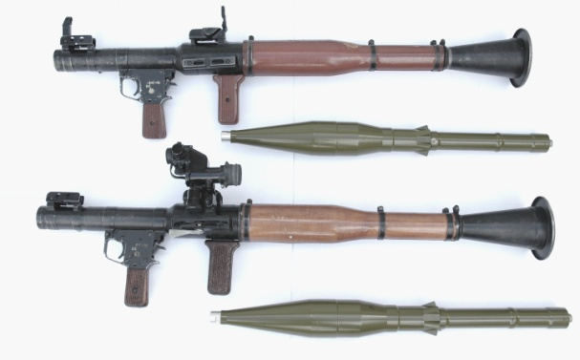
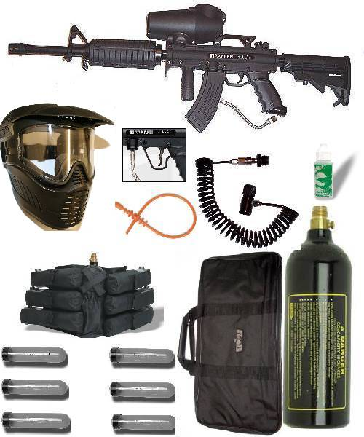
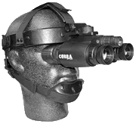
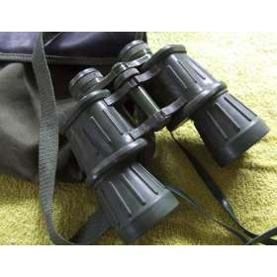
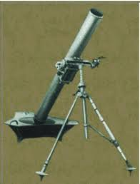
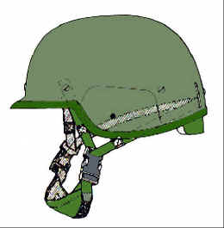
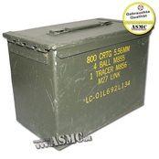
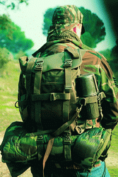
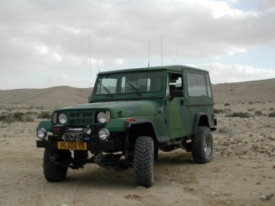
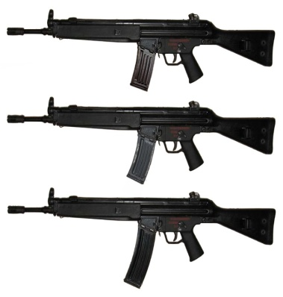
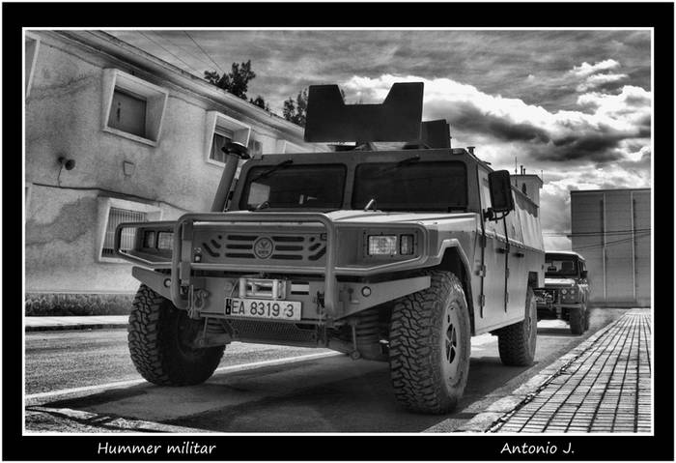
ARMAMENTO

Slide 43
EVALUACIÓN
UNIDAD DE COMPETENCIA | VERIFICACIONES Y APORTES EN LA UNIDAD DE COMPETENCIA | CALIFICACIONES OBTENIDAS | PESO EN % | RESULTADO (CALF. * PESO) | PROMEDIO OBTENIDO
UNIDAD DE COMPETENCIA FASE No.1 | Aporte 1 | 20 | 0,0500 | 1,00
 | Aporte 2 | 20 | 0,0500 | 1,00
 | Aporte 3 | 20 | 0,0500 | 1,00
 | Aporte 4 | 20 | 0,0500 | 1,00
 | Aporte 5 | 20 | 0,0500 | 1,00
PROMEDIO DE LA PRIMERA UNIDAD DE COMPETENCIA |  |  |  |  | 5,00
UNIDAD DE COMPETENCIA FASE No. 2 | Aporte 1 | 20 | 0,0500 | 1,00
 | Aporte 2 | 20 | 0,0500 | 1,00
 | Aporte 3 | 20 | 0,0500 | 1,00
 | Aporte 4 | 20 | 0,0500 | 1,00
 | Aporte 5 | 20 | 0,0500 | 1,00
PROMEDIO DE LA SEGUNDA UNIDAD DE COMPETENCIA |  |  |  |  | 5,00
UNIDAD DE COMPETENCIA FASE No. 3 | Aporte 1 | 20 | 0,0500 | 1,00
 | Aporte 2 | 20 | 0,0500 | 1,00
 | Aporte 3 | 20 | 0,0500 | 1,00
 | Aporte 4 | 20 | 0,0500 | 1,00
 | Aporte 5 | 20 | 0,0500 | 1,00
PROMEDIO DE LA TERCERA UNIDAD DE COMPETENCIA |  |  |  |  | 5,00
ACTUACIÓN DISCIPLINARIA | APORTE GENERAL | 20 | 0,2500 | 5,00 | 5,00
PROMEDIO DE LA ASIGNATURA |  |  |  |  | 20,00

Slide 44
EVALUACIÓN
OPERACIÓN: RECONOCIMIENTO DE RUTA
EVALUACIÓN DE LA ACTUACIÓN DEL COMANDANTE DE PELOTÓN
EN LA PLANIFICACIÓN
PARÁMETROS | ACTIVIDADES | cumple satisfactoriamente (pto) | Cumple (0,5pto) | No cumple (0,0pto) | PUNTAJE TOTAL
PLAN DE RECONOCIMIENTO | Organización para el combate | 1 |  |  | 10
 | Situación General | 1
 | Misión | 1
 | Duración | 1
 | Hora de salida | 1
 | Itinerario | 1
 | Restricciones | 1
 | Medidas de Coordinación y Control | 1
 | Instrucciones de Coordinación | 1
 | Tareas a los subordinados | 1
ENSAYOS | Comunicaciones | 2 |  |  | 13
 | Señales Convencionales | 2
 | Técnicas de Acción Inmediata | 5
 | Navegación por brújula | 2
 | Uso del GPS | 2
EN LA EJECUCIÓN
CONDUCCIÓN | Cumple el factor tiempo | 3 |  |  | 18
 | Adopta formaciones | 3
 | Uso de señales convencionales | 3
 | Cumple con los puntos de coordinación | 3
 | Conduce técnicas de acción inmediata | 3
 | Emite informe del reconocimiento | 3
 | Localiza puntos | 3
EVENTUALIDADES | Analiza la situación | 3 |  |  | 12
 | Desarrolla la situación | 3
 | Toma decisiones | 3
 | Adopta Cursos de Acción | 3
ACTUACIÓN PERSONAL | Conducta Disciplinaria | 2 |  |  | 7
 | Espíritu Militar | 2
 | Liderazgo | 3
TOTAL |  | 57 |  |  | 60

Slide 45
GRACIAS POR SU ATENCIÓN

Slide 46
HERIDO ENEMIGO
SITUACIÓN
Brindar seguridad al binomio
Verificar la existencia de alguna trampa o explosivo
Respetar el DIH, es decir por rendirse el enemigo, ayudarlo con los primeros auxilios.
Dar parte al comandante, dando la ubicación exacta del prisionero para que sea trasladado por otros elementos hacia el puesto de mando.
Obtener información del enemigo, mediante una interrogación rápida al herido.
Continuar con el reconocimiento
Durante el reconocimiento el binomio localiza un observatorio, en donde se halla un soldado enemigo herido, el mismo que se encuentra desarmado y al verlos, saca un pañuelo blanco en símbolo de rendición.

Slide 47
HERIDO ENEMIGO
SITUACIÓN
ACTUACIÓN
Brindar seguridad al binomio
Verificar la existencia de alguna trampa o explosivo
Respetar el DIH, es decir por rendirse el enemigo, ayudarlo con los primeros auxilios.
Dar parte al comandante, dando la ubicación exacta del prisionero para que sea trasladado por otros elementos hacia el puesto de mando.
Obtener información del enemigo, mediante una interrogación rápida al herido.
Continuar con el reconocimiento
Durante el reconocimiento el binomio localiza un observatorio, en donde se halla un soldado enemigo herido, el mismo que se encuentra desarmado y al verlos, saca un pañuelo blanco en símbolo de rendición.

Slide 48
HERIDO AMIGO
SITUACIÓN
ACTUACIÓN
Durante el ataque inicial del enemigo, caen 2 heridos por impacto de munición enemiga, lo que les provoca pérdida excesiva de sangre, y debido al gran número de heridos y bajas el puesto de socorro no abastece para que puedan ser evacuados, en tal virtud los heridos necesitan ser estabilizados por los miembros del pelotón usando la correcta aplicación de los conocimientos de primeros auxilios para reducir la hemorragia y además necesitan ser colocados sueros por vía intravenosa..
Tranquilizar a los heridos
Controlar hemorragia
Dar seguridad a los heridos buscando abrigo y encubrimiento.
Colocar suero por via intravenosa
Dar parte al escalón superior y pedir evacuación de los heridos

Slide 49
CAMPO MINADO
SITUACIÓN
ACTUACIÓN
Hacer alto y alejarse el resto de personal del campo minado
Asegurar el Área de forma perimetral
Dar parte al escalón superior
Sacar al herido del campo minado y brindarle los primeros auxilios
Pedir apoyo de ingeniería y fuego al campo minado
Dar parte del personal
Solicitar fuego obscurecimiento para su actuación.
Creación de la brecha
Pasar con seguridad el campo minado brechado
Durante el ataque el pelotón avanza siguiendo su eje de avance hacia el objetivo, cuando de pronto cae en un campo minado.

